Slide 1
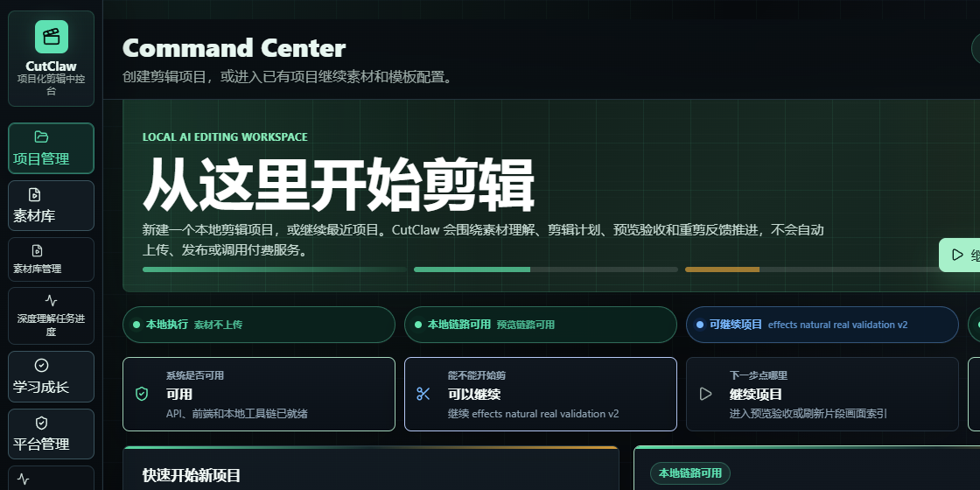
CutClaw Agent
把短视频剪辑从“手工摸索”变成“项目化、可解释、可复用”的本地工作流。
本地试点 / 模板定制 / SOP 交付
真实界面 + 本地流程 + 可审计边界
素材不外流
计划可复盘
风险先拦住

Slide 2
CutClaw Agent
02
剪辑交付的问题，不在剪辑按钮本身
团队真正消耗时间的地方，是目标、素材、模板、反馈和安全边界散落在不同工具里。
素材碎片
目标分散
返工失真
越界风险
素材、版本和预览散落，找高光靠记忆。
风格、时长、平台、反馈没有统一归档。
AI 给出结果，却缺少计划理由和复盘入口。
发布、上传、登录、付费、删除必须有人工确认。
CutClaw 的包装重点：把“剪辑能力”讲成“可交付的生产链路”。

Slide 3
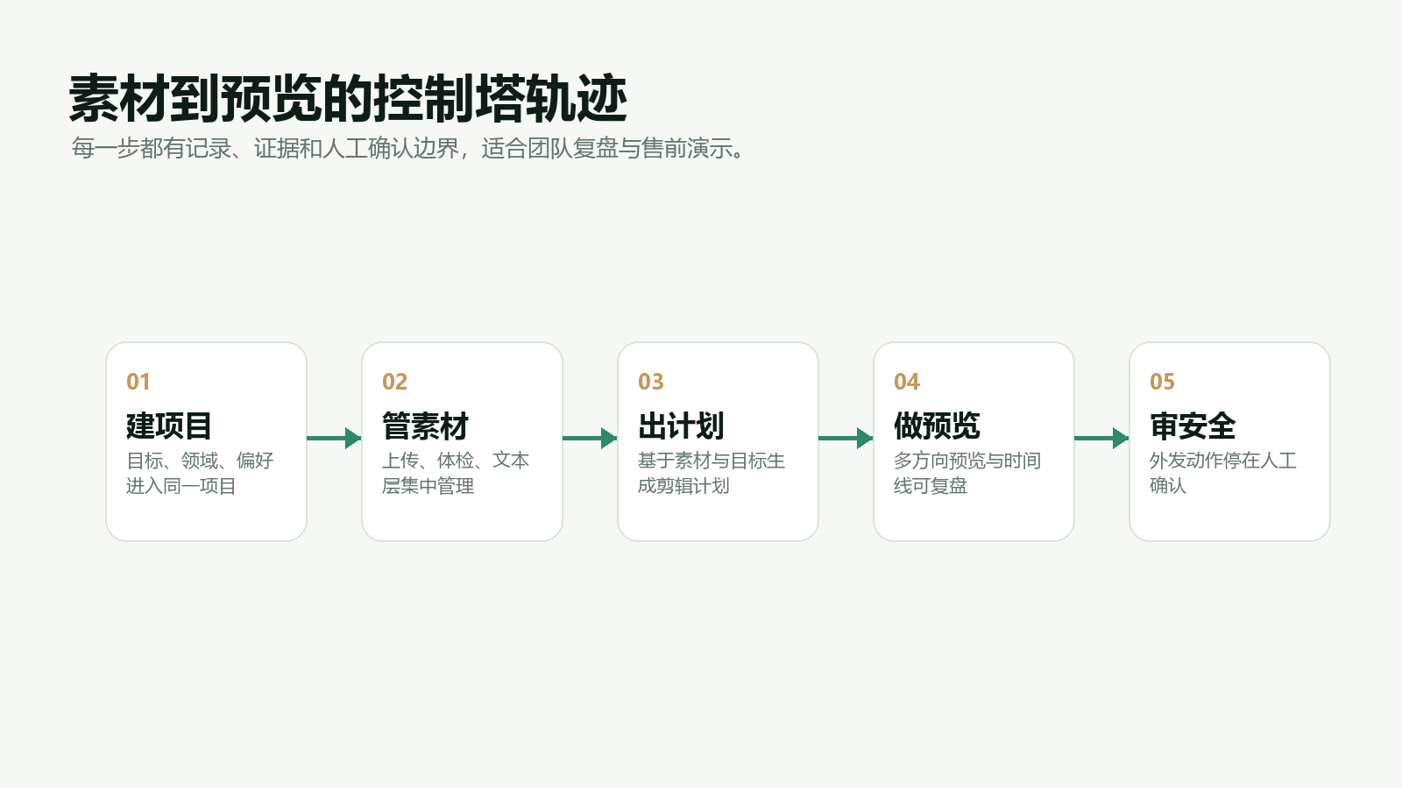
CutClaw Agent
03
先建项目，再让 AI 出计划
每一次生成都绑定项目、素材、模板和安全策略，客户看到的是流程，不是一次性的魔法按钮。
1
2
3
4
5
建项目
管素材
出计划
做预览
审安全
可解释
本地优先
计划、预览、决策表可复盘。
素材与关键配置留在本地链路。

Slide 4
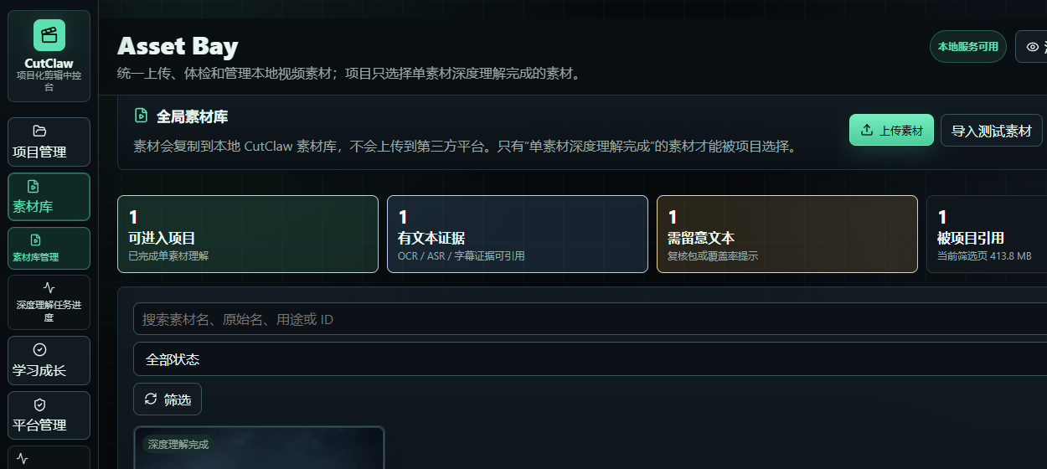
CutClaw Agent
04
这不是概念图，是真实可演示界面
对外宣发优先展示客户能一眼理解的两个入口：项目管理和素材库。
项目先行
目标、领域模板、偏好、进度归档在项目内。
素材入库
缩略图、状态、格式和任务链路统一可见。

Slide 5
CutClaw Agent
05
从素材到可交付预览，形成一条闭环
这页适合在路演中讲清楚：CutClaw 不是替代剪辑师，而是把剪辑前期和复盘链路变成可管理的工作台。
1
2
3
4
5
上传素材
选择模板
生成计划
预览审稿
安全确认
给客户的表达
先把一个真实剪辑项目跑通，再沉淀模板包和团队 SOP。

Slide 6
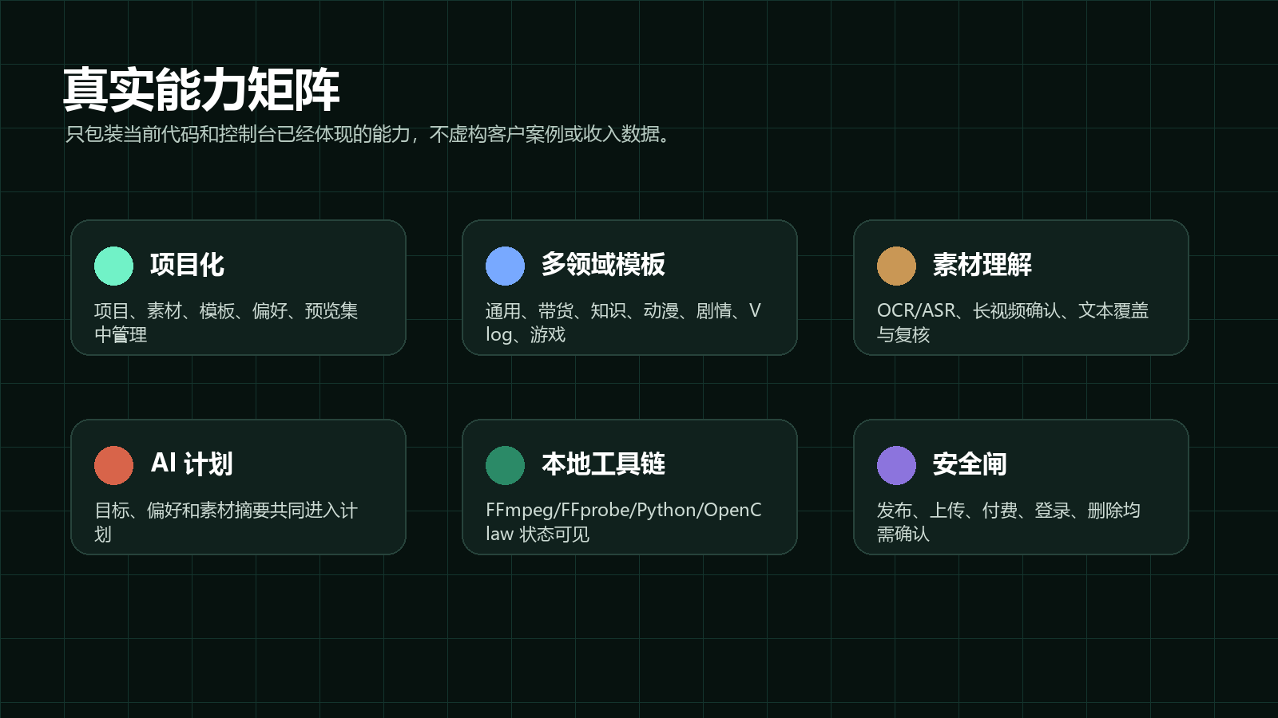
CutClaw Agent
06
六个能力块，覆盖最容易返工的位置
这页承担销售说明任务：每个卖点都对应现有产品能力，不编造案例和虚假数据。
项目化中控台
创建项目、选择领域、进入项目工作流。
素材库与体检
上传、缩略图、任务状态和文件信息。
AI 剪辑计划
目标、偏好和素材理解共同进入计划。
安全边界
高风险动作保留人工确认。

Slide 7
CutClaw Agent
07
先卖试点，不卖虚构规模
对外包装建议落在“本地部署 + 模板包 + SOP 交付”，更可信，也更容易让客户启动第一个真实项目。
Demo
Pilot
SOP
用真实界面演示项目、素材、计划和安全链路。
选 1 个剪辑场景，把素材入库和模板预览跑通。
沉淀模板、偏好、人工确认点和交付清单。

Slide 8
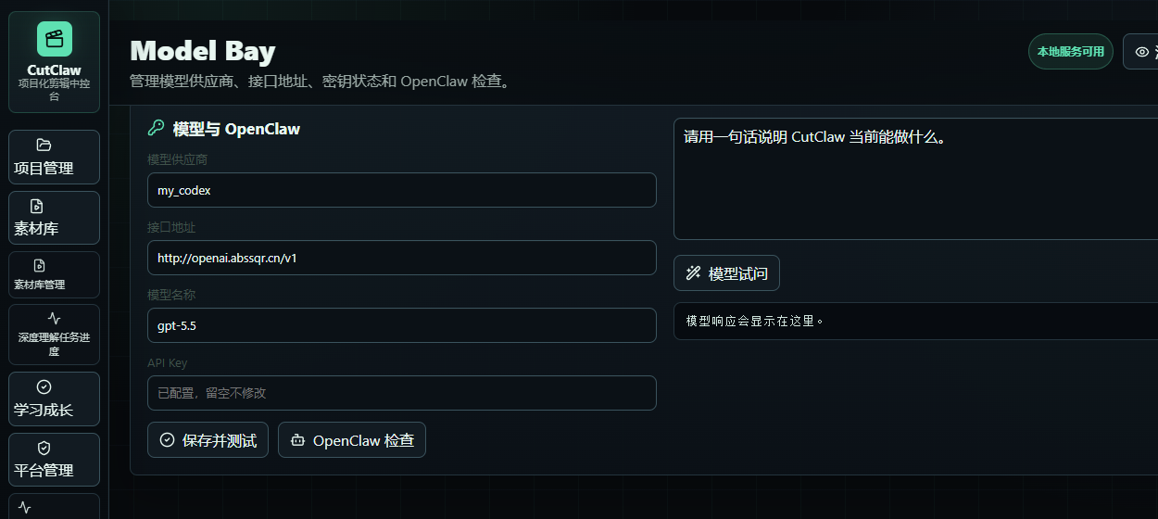
CutClaw Agent
08
边界清楚，客户才敢把真实素材放进来
不自动发布或上传第三方平台
不代替用户登录账号
不执行付费生成
不删除文件或外发私信
越界动作必须人工确认
这不是弱点，而是本地试点最该被看见的可信边界。

Slide 9
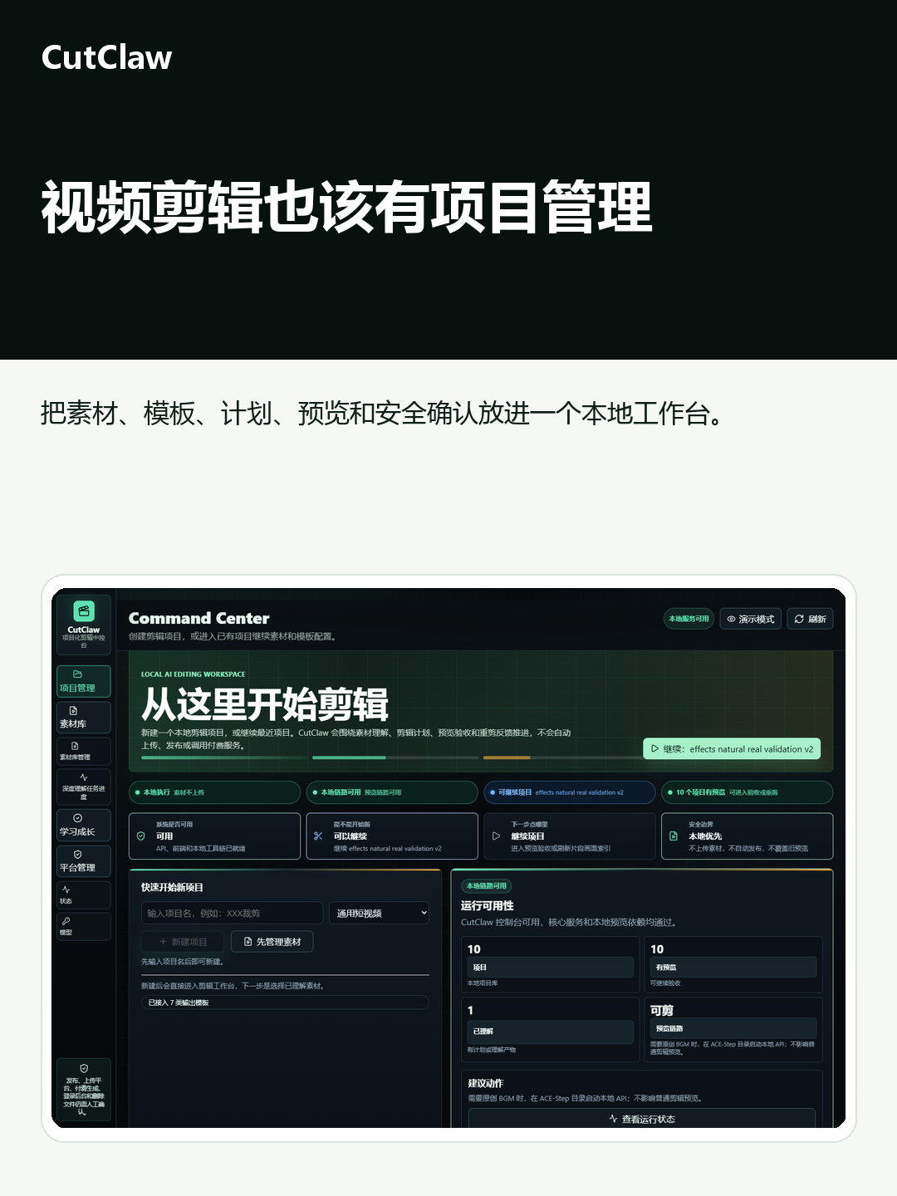
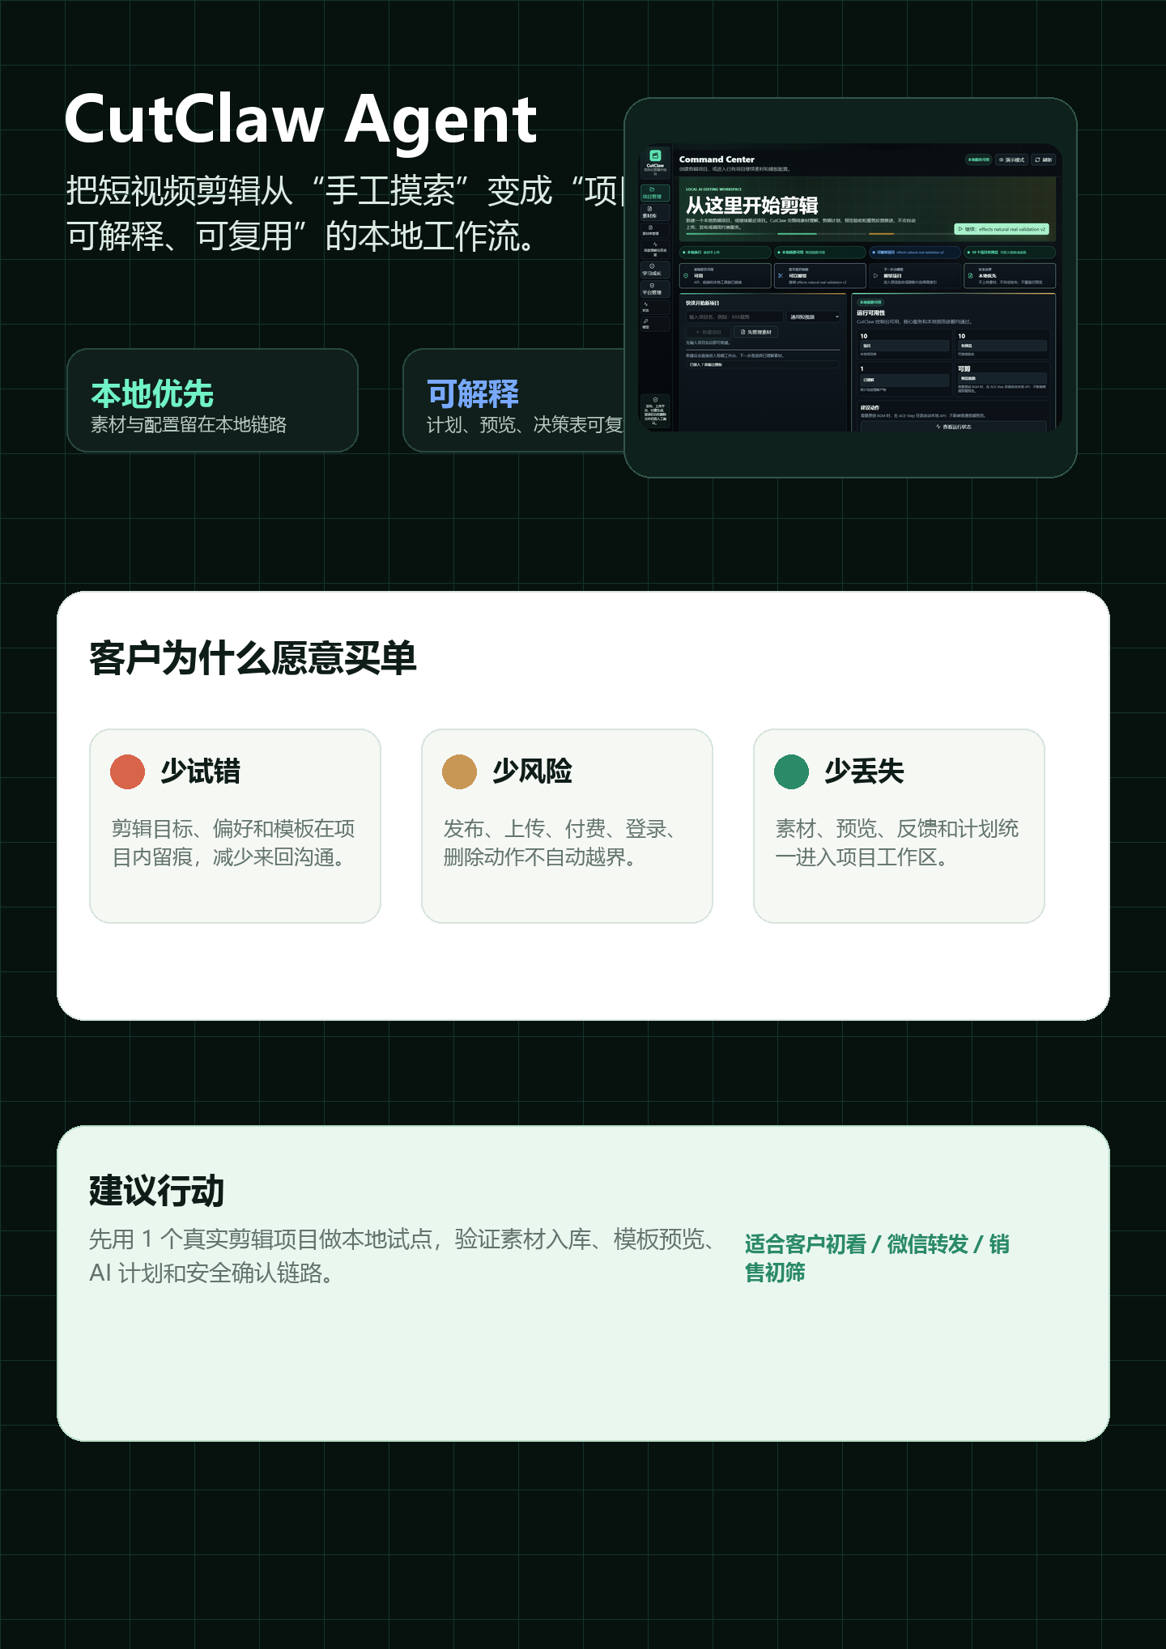
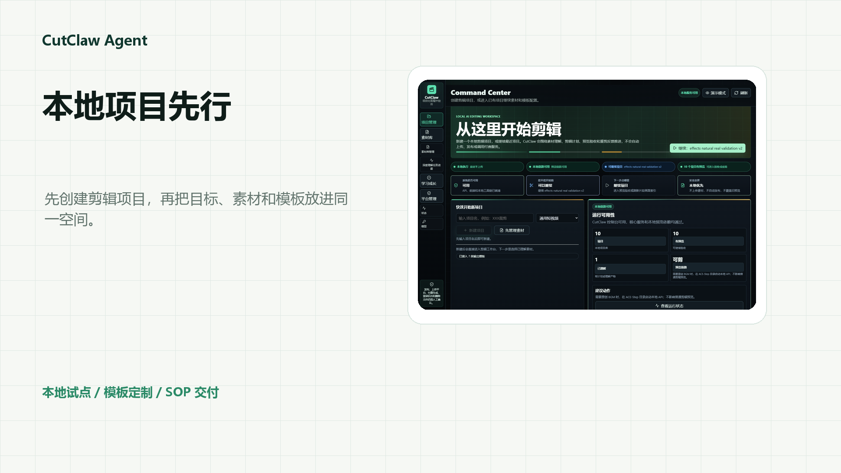
CutClaw Agent
09
同一套叙事，可以直接拆成宣发矩阵
PPT 负责路演，PDF 负责转发，视频负责首屏吸引，社媒图负责渠道分发。
朋友圈海报
客户转发 PDF
60s 产品演示视频

Slide 10
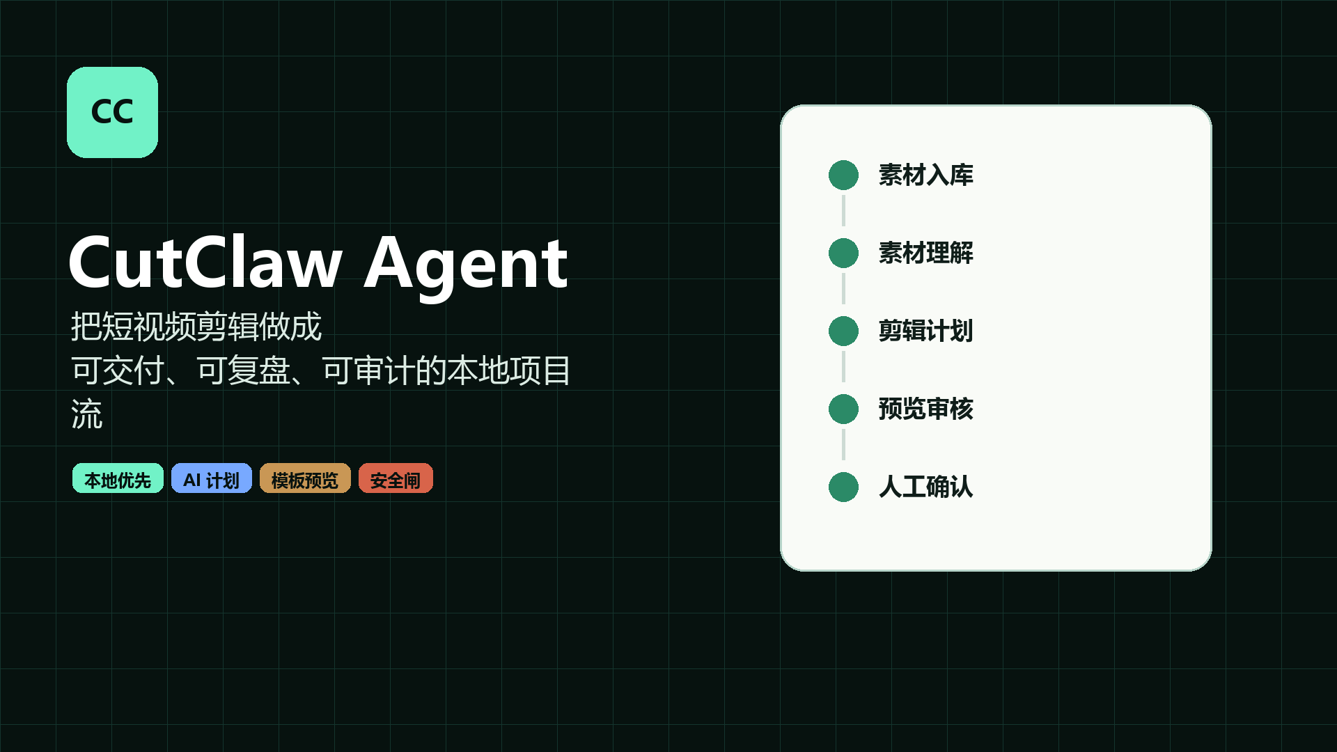
建议下一步
用一个真实剪辑项目做本地试点，验证素材入库、模板预览、AI 计划和人工确认链路。
试点交付：部署 / 模板 / SOP
不承诺虚构案例，不自动越界。先把可信的第一条链路跑漂亮。

